Slide 1
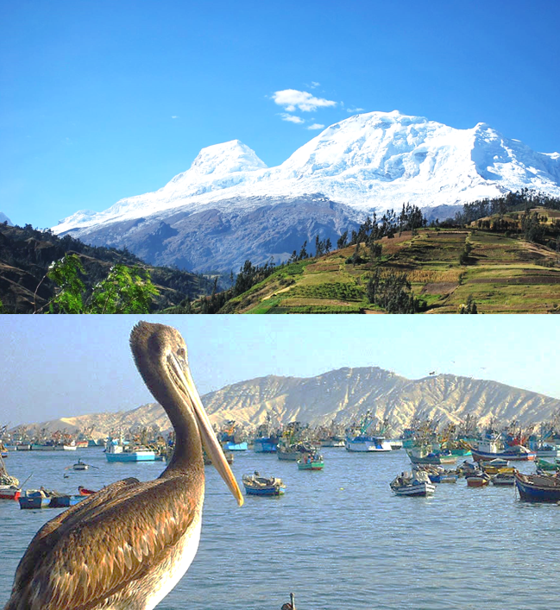
Avances de Gestión
GORE ANCASH – SUBREGION PACIFICO
Koki Noriega Brito
GOBERNADOR REGIONAL DE ÁNCASH

Slide 2
SUBREGERENCIA DE INFRAESTRUCTURA Y GESTION AMBIENTAL UNIDAD FUNCIONAL DE ESTUDIOS Y PROYECTOS

Slide 3
1. ACTIVIDADES Y LOGROS
UNIDAD FUNCIONAL DE ESTUDIOS Y PROYECTOS
EXPEDIENTES TÉCNICOS APROBADOS:
SECTOR EDUCACIÓN
Se aprobaron 02 Expedientes técnicos estos proyectos abarcan una intervención de terreno aprox. de 15,738,53 m2, beneficiando directamente a más de 400 alumnos de los A.H.R. de la zona costa de Áncash.
INICIAL, PRIMARIA Y SECUNDARIA EN LA I.E. N° 88027 – A.H.R. LACRAMARCA BAJA (inversión S/. 15,768,803.11)
I.E. SANTA CLEMENCIA – ZONA RURAL CHIMBOTE (inversión S/. 8,722,395.48)
CON UNA INVERSIÓN TOTAL DE S/ 24,491,198.59 SOLES
INVERSIÓN

Slide 4
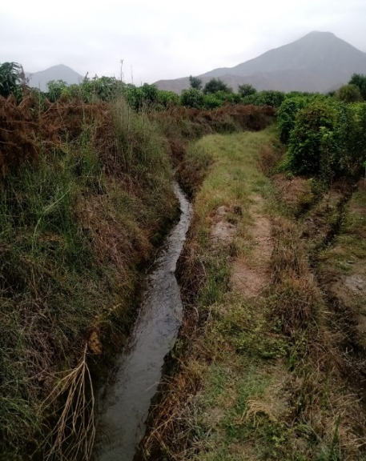
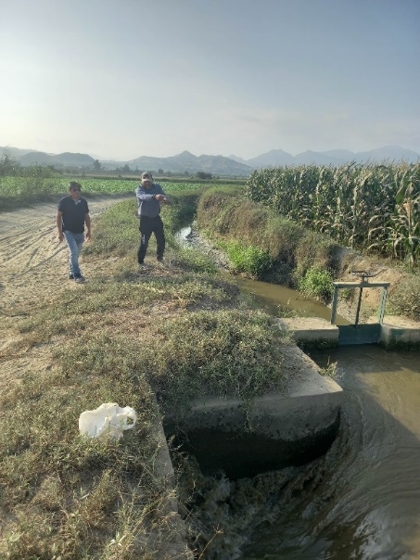
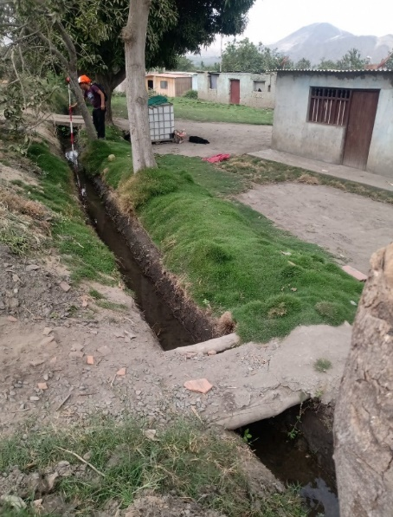
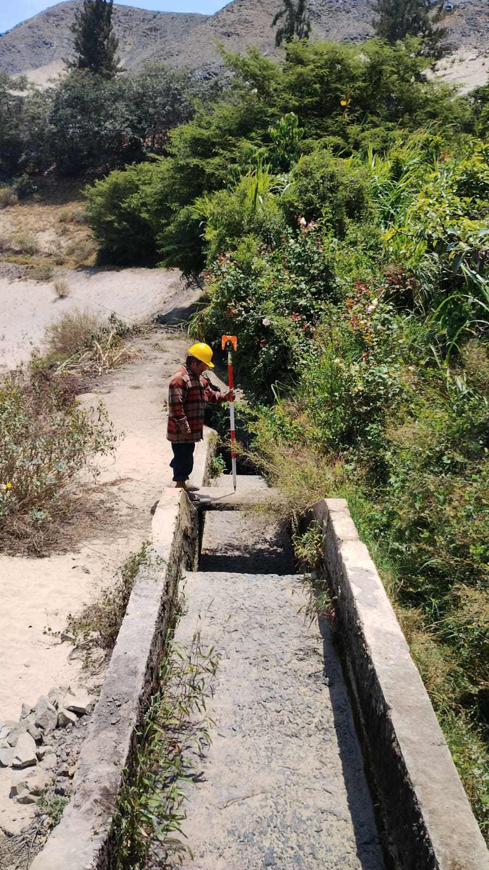
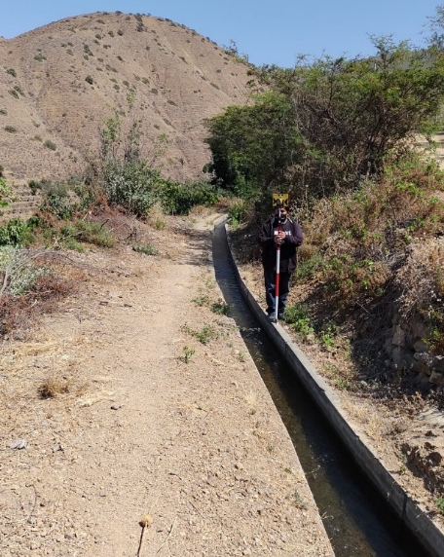
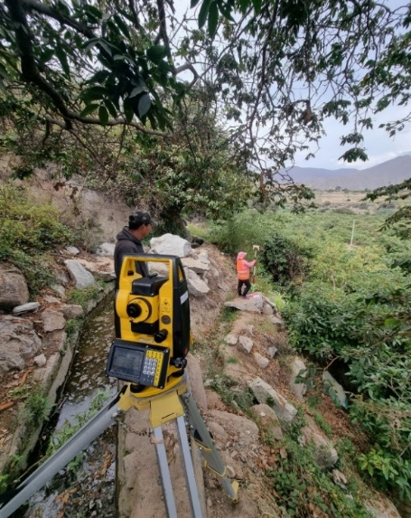
1. ACTIVIDADES Y LOGROS
UNIDAD FUNCIONAL DE ESTUDIOS Y PROYECTOS
EXPEDIENTES TÉCNICOS APROBADOS:
16.644. KM DE CANAL DE CONCRETO
SECTOR AGRICULTURA
Se aprobaron 06 expedientes técnicos que benefician a más de 628 agricultores de la zona costa de Áncash.
CANAL SANTA ROSA DEL DISTRITO DE CACERES DEL PERU (inversión S/. 5,946,310.16)
CANAL DREN ESCUELA DEL SECTOR CASCAJAL IZQUIERDO DEL DISTRITO DE CHIMBOTE (inversión S/. 2,209,221.32)
CANAL INTEGRADOR 01-CAMPOS GUILLEN EN EL SECTOR PAMPA DE VINZOS DEL DISTRITO DE CHIMBOTE (inversión S/. 2,209,221.32)
CANAL EDGAR CAMPOS DEL SECTOR CASCAJAL DERECHO DISTRITO DE CHIMBOTE (inversión S/. 283,459.44)
CANAL LEONCIO PEREZ DEL SECTOR CASCAJAL DERECHO DEL DISTRITO DE CHIMBOTE (inversión S/. 1,297,202.33)
CANAL BARRANCO ALTO DEL DISTRITO DE CACERES DEL PERU – PROVINCIA DEL SANTA (inversión S/. 4,526,824.86)
Inversión
CON UNA INVERSIÓN TOTAL DE S/ 16,472,239.43 SOLES

Slide 5
2. PROYECTOS
UNIDAD FUNCIONAL DE ESTUDIOS Y PROYECTOS
EXPEDIENTES TÉCNICOS EN ELABORACIÓN:
SECTOR EDUCACIÓN
Se vienen elaborando 03 expedientes técnicos estos proyectos abarcan una intervención de terreno aprox. de 15,738,53 m2, beneficiando directamente a más de 400 alumnos de los A.H.R. de la zona costa de Áncash.
Inversión: S/ 7,756,841.87 SOLES
Inversión: S/ 14,061,256.48 SOLES
Inversión: S/ 39,058,421.29 SOLES
Inversión
S/ 60‘876,519 SOLES

Slide 6
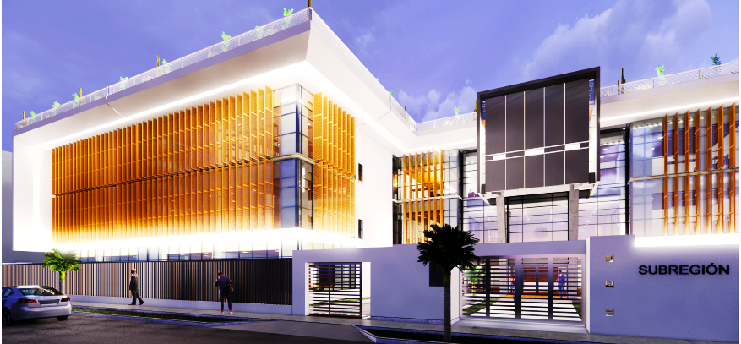
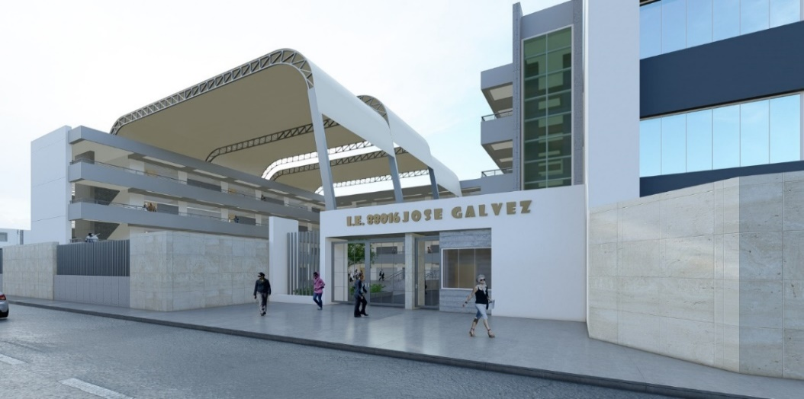
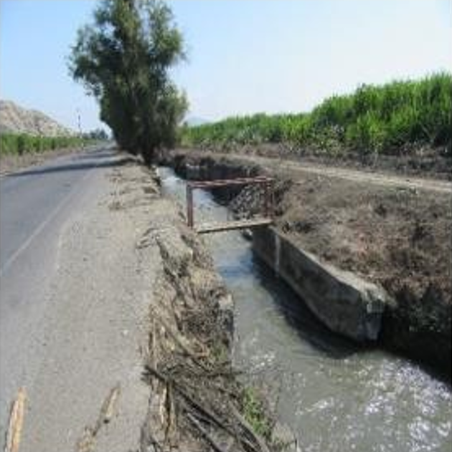
3. RETOS Y DESAFIOS A DICIEMBRE
UNIDAD FUNCIONAL DE ESTUDIOS Y PROYECTOS
Subsanación de 03 Expedientes técnicos:
SECTOR EDUCACIÓN: I.E. N° 88016 JOSE GALVEZ EGUSQUIZA – DISTRITO DE CHIMBOTE, con una inversión de S/ 49,931,973.10 Soles y 1,066 alumnos a beneficiar en la costa de Áncash.
SECTOR INSTITUCIÓN PÚBLICA: Expediente Técnico del mejoramiento, equipamiento e implementación de las instalaciones de la Subregión Pacifico de Nuevo Chimbote, beneficiando a la población de jurisdicción de la sub Región Pacifico (Provincia de Santa, Huarmey, Pallasca y Mácate), con una inversión de S/ 33,173,541.8 soles y 487 121 beneficiarios.
SECTOR AGRICULTURA: Canal L1 Toma 18, del en Cerro Blanco – Nepeña, con una Long. de 5.75 Km, e inversión de S/ 23,904,454.36 soles y 496 beneficiarios.
SUB REGION PACIFCO
IE Nº 88016 JOSE GALVEZ EGUSQUIZA EN EL DISTRITO DE CHIMBOTE
Inversión
S/ 107,066,887 SOLES
CANAL L1 TOMA 18 – CERRO BLANCO

Slide 7
SUBREGERENCIA DE INFRAESTRUCTURA Y GESTION AMBIENTAL UNIDAD FUNCIONAL SUPERVISION Y LIQUIDACIONES

Slide 8
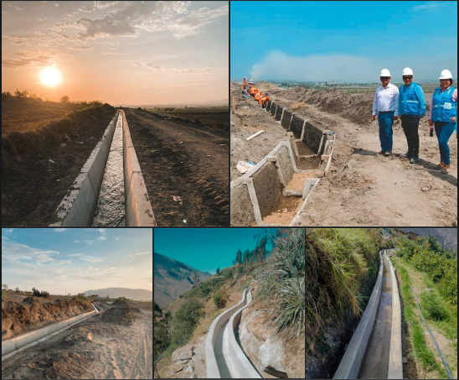
1. ACTIVIDADES Y/O LOGROS:
UNIDAD FUNCIONAL DE SUPERVISIÓN Y LIQUIDACIONES
SECTOR AGRICULTURA:
Se ejecutan 05 importantes obras de mejoramiento de canales de riego en sectores agrícolas de las provincias del Santa y de Huarmey.
Estas obras abarcan una extensión de terreno de 7,898 hectáreas, distribuidas en Cascajal, Lacramarca Alta, Lacramarca Baja y Vinzos, sectores rurales del distrito de Chimbote (Santa) y en Santa Cruz, en el distrito de Cochapetí (Huarmey), beneficiando directamente a más de 500 agricultores de la zona costa de Áncash.
15 km de canales de concreto
17,716,826.50
INVERSIÓN

Slide 9
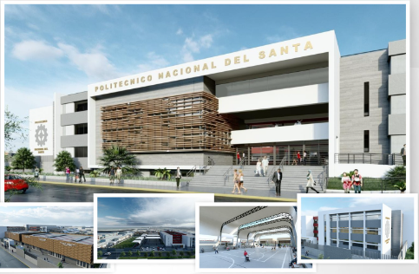
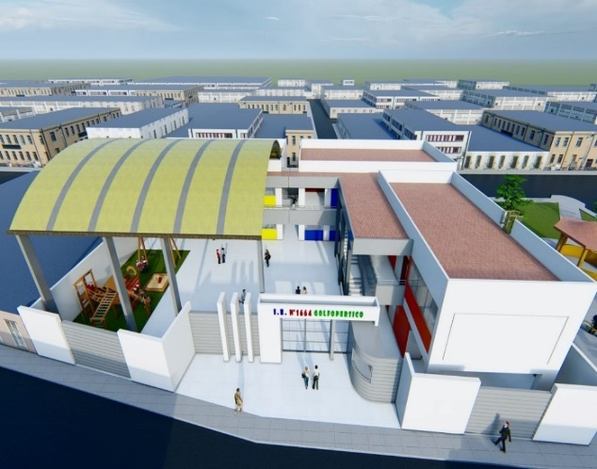
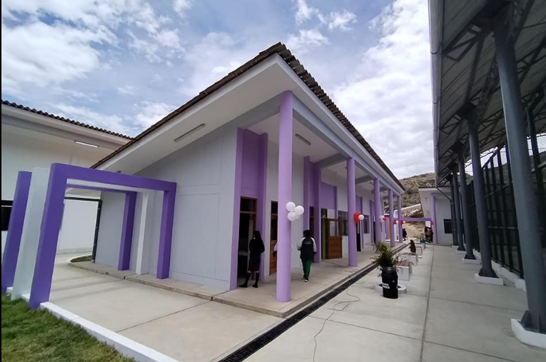
1. ACTIVIDADES Y/O LOGROS:
UNIDAD FUNCIONAL DE SUPERVISIÓN Y LIQUIDACIONES
SECTOR EDUCACIÓN:
POLITÉCNICO NACIONAL DEL SANTA – EN LICITACIÓN
Inversión: (s/57,393,867.20)
I. E. GOLFO PÉRSICO EN NUEVO CHIMBOTE – EN EJECUCIÓN
Inversión: (s/5,790,457.64)
I. E. 88202 HUACHAULLO – PALLASCA – OBRA CULMINADA
Inversión: (s/ 5,014,878.02)
I. E 89509 AMANDA MIASTA GUTIERREZ – NEPEÑA – EN EJECUCIÓN
Inversión: (s/ 1,424,293.21)
69,623,496.07
INVERSIÓN

Slide 10
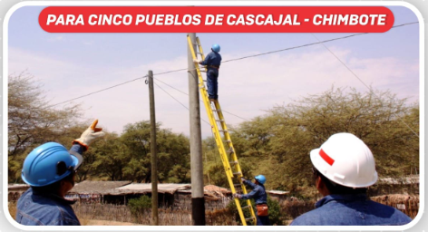
1. ACTIVIDADES Y/O LOGROS:
UNIDAD FUNCIONAL DE SUPERVISIÓN Y LIQUIDACIONES
SECTOR ELECTRIFICACIÓN:
Los anexos de Cascajal se beneficiarán con energía eléctrica; estas son Lacramarca Baja, Carrizales, Túpac Amaru, La Mora y Las Lomas, quienes no cuentan con ese servicio básico y llevaban postergados por las autoridades durante 20 años.
Beneficiará a más de 1000 familias de la zona rural del distrito de Chimbote
9,946,184.40
INVERSIÓN

Slide 11
1. ACTIVIDADES Y/O LOGROS:
UNIDAD FUNCIONAL DE SUPERVISIÓN Y LIQUIDACIONES
TRANSFERENCIA DE OBRAS:
Más de 14 años sin transferir obras ejecutadas por un monto de 1,182 MILLONES en activos contables
A LA FECHA SE TRANSFIRIERON 38 OBRAS POR UN IMPORTE DE 184,552.101.35 mil.
A LAS ENTIDADES RECEPTORA COMO SON : UGEL SANTA, UGEL PALLASCA, MUNICIPALIDAD PROVINCIAL DEL SANTA.
Se tiene en tramite de transferencia 7 obras con SEDACHIMBOTE por un importe de 84,378,146.67 millones
TOTAL
S/. 268,930,248.02 = 22.74%

Slide 12
3. RETOS Y DESAFIOS A DICIEMBRE
UNIDAD FUNCIONAL DE SUPERVISIÓN Y LIQUIDACIONES
PROYECTOS DE ENVERGADURA A NIVEL REGIONAL:
N° CUI | PROYECTO | MONTO
2458840 | MEJORAMIENTO DEL SERVICIO DE EDUCACIÓN INICIAL, PRIMARIA Y SECUNDARIA EN LA IE N°88027 EN EL A. H. R. LACRAMARCA BAJA DEL DISTRITO DE CHIMBOTE - PROVINCIA DE SANTA - DEPARTAMENTO DE ANCASH | S/ 15,654,043.71
2507893 | MEJORAMIENTO DEL SERVICIO DE PROVISION DE AGUA PARA RIEGO DEL CANAL SANTA ROSA DEL DISTRITO DE CACERES DEL PERU - PROVINCIA DE SANTA - DEPARTAMENTO DE ANCASH | S/ 5,830,885.23
2507888 | MEJORAMIENTO DEL SERVICIO DE PROVISION DE AGUA PARA RIEGO DEL CANAL BARRANCO ALTO DEL DISTRITO DE CACERES DEL PERU - PROVINCIA DE SANTA - DEPARTAMENTO DE ANCASH | S/ 4,526,824.86
2468320 | MEJORAMIENTO DEL SERVICIO DE EDUCACIÓN INICIAL, PRIMARIA Y SECUNDARIA EN LA IE N° 88071 EN SANTA CLEMENCIA DEL DISTRITO DE CHIMBOTE - PROVINCIA DE SANTA - DEPARTAMENTO DE ANCASH | S/ 8,534,384.26
S/34,546,138.06
TOTAL

Slide 13
SUBGERENCIA DE PLANEAMIENTO, PRESUPUESTO Y MODERNIZACIÓN

Slide 14
SUBGERENCIA DE PLANIFICACION, PRESUPUESTO Y MODERNIZACIÓN
1. ACTIVIDADES Y/O LOGROS:
Ejecución de Proyectos de Inversión (fuente de financiamiento: Recursos Determinados)

Slide 15
SUBGERENCIA DE PLANIFICACION, PRESUPUESTO Y MODERNIZACIÓN
1. ACTIVIDADES Y/O LOGROS:
Detalle de la Ejecución de Proyectos de Inversión (fuente de financiamiento: Recursos Determinados)

Slide 16
SUBGERENCIA DE PLANIFICACION, PRESUPUESTO Y MODERNIZACIÓN
1. ACTIVIDADES Y/O LOGROS:

Slide 17
SUBREGERENCIA DE ADMINISTRACIÓN UNIDAD FUNCIONAL ABASTECIMIENTO Y SERVICIOS GENERALES

Slide 18
UNIDAD FUNCIONAL ABASTECIMIENTO Y SERVICIOS GENERALES
1. ACTIVIDADES Y/O LOGROS:
Procesos llevado a cabo en la Unidad Funcional de Abastecimiento y Servicios Generales de la Subregión Pacifico:
TIPO DE PROCESO | AS | CP | LP | TOTAL
CULMINADO | 8 |  |  | 8
ABSOLUCION DE CONSULTAS Y OBSERVACIONES |  |  | 1 | 1
DESIERTO |  | 1 |  | 1
EN EJECUCION | 22 |  |  | 22
EVALUACION DE OFERTAS | 2 |  | 1 | 3
SUSCRIPCION DE CONTRATO | 1 |  |  | 1
TOTAL | 33 | 1 | 2 | 36
Cantidad de Procesos en la Plataforma SEACE: 36

Slide 19
UNIDAD FUNCIONAL ABASTECIMIENTO Y SERVICIOS GENERALES
1. ACTIVIDADES Y/O LOGROS:
Procesos llevado a cabo en la Unidad Funcional de Abastecimiento y Servicios Generales de la Subregión Pacifico (Valor Referencial/Estimado):
El presupuesto invertido en los procesos equivale a: 98,648,958.64
TIPO DE PROCESO | CULMINADO | ABSOLUCION DE CONSULTAS Y OBSERVACIONES | DESIERTO | EN EJECUCION | EVALUACION DE OFERTAS | SUSCRIPCION DE CONTRATO | TOTAL
AS | 3,165,177.30 |  |  | 32,772,396.34 | 432,719.28 | 754,573.03 | 37,124,865.95
CP |  |  | 592,000.00 |  |  |  | 592,000.00
LP |  | 57,393,867.20 |  |  | 3,538,225.49 |  | 60,932,092.69
TOTAL | 3,165,177.30 | 57,393,867.20 | 592,000.00 | 32,772,396.34 | 3,970,944.77 | 754,573.03 | 98,648,958.64

Slide 20
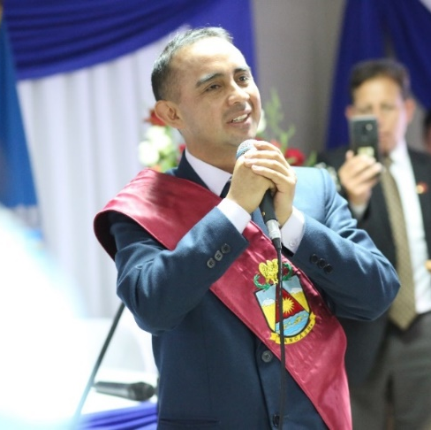
Gracias
Koki Noriega
GOBERNADOR REGIONAL DE ÁNCASH

